Slide 1
绘声绘音APP

Slide 2
功能展示

Slide 3
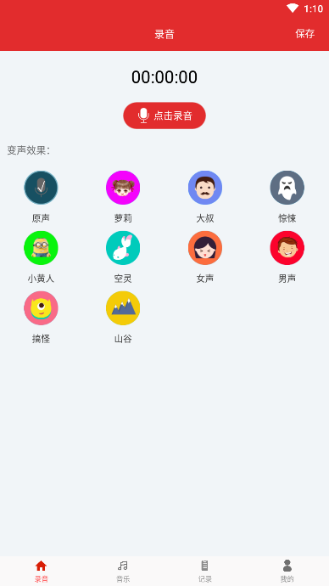
主界面

Slide 4
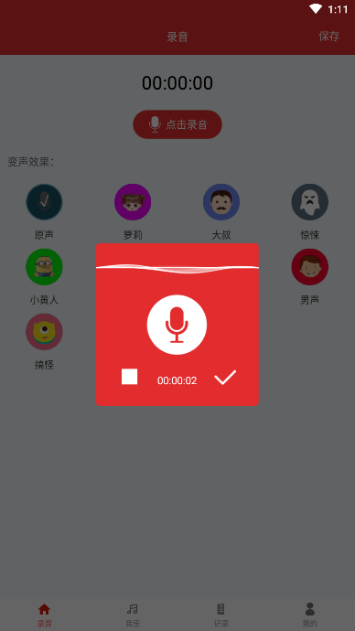
选择录音

Slide 5
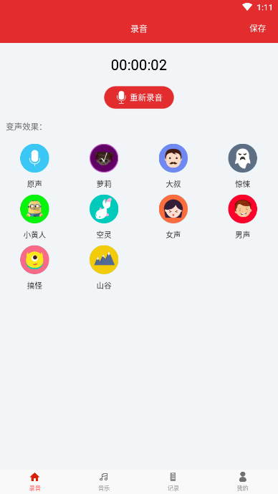
录制结束，选择效果

Slide 6
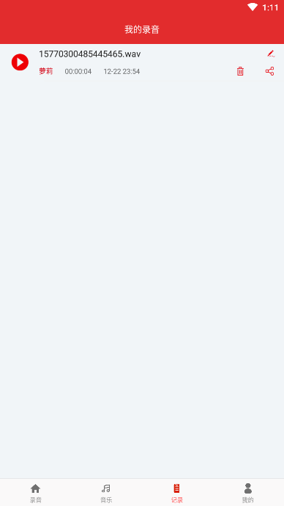
保存录音

Slide 7
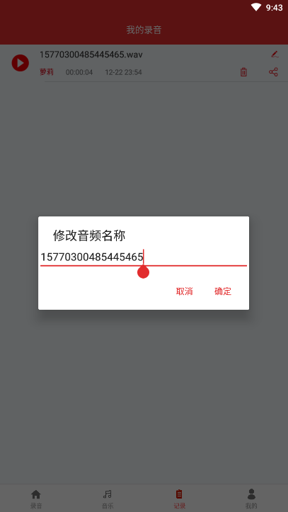
修改录音名称

Slide 8
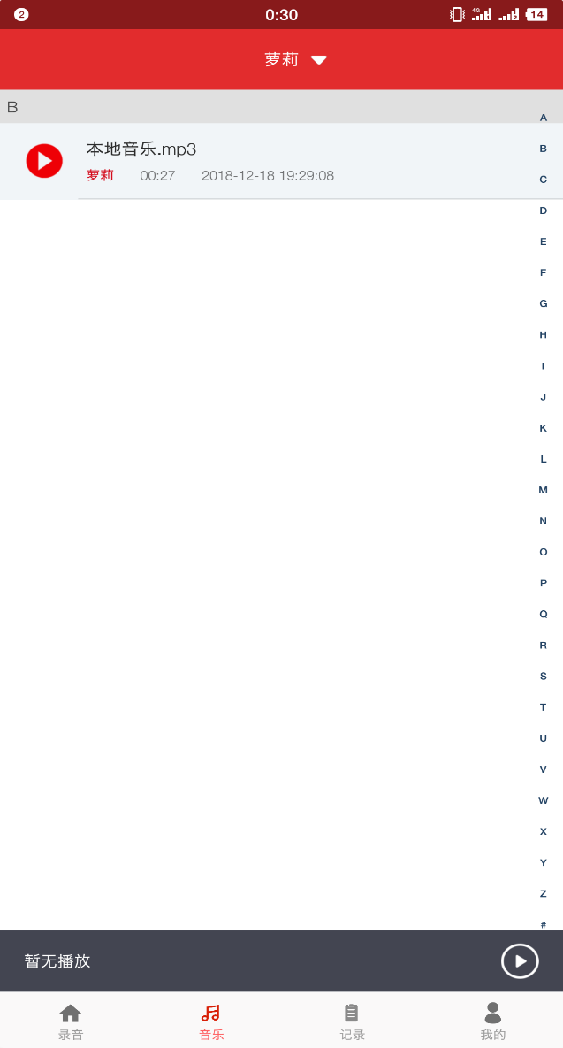
本地音频变声

Slide 9
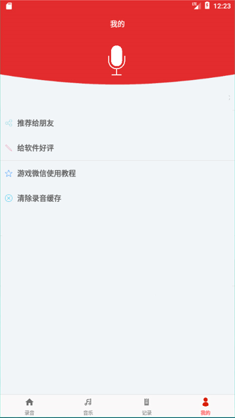
个人界面

Slide 10
用户反馈

Slide 11
用户页面的功能没有实现，本地音频变声后不能保存。
没有浮窗功能，使用其他软件（比如微信）时不能进行变声。
在录音时容易卡顿，有时甚至会闪退。

Slide 12
小组分工

Slide 13
何嘉俊：UI界面设计、变声功能实现、音频名称修改功能
吕定燊：UI界面设计、录音功能实现、用户体验调查

Slide 14
THANK YOU

